Slide 1
Марковские процессы

Slide 2
Цепи Маркова представляют собой частный вид случайных процессов. Случайный процесс называется марковским, если для любого момента времени
вероятность любого состояния системы в будущем зависит только от ее состояния в настоящем и не зависит от того, когда и каким образом система пришла в это состояние.

Slide 3
Цепью Маркова с дискретным временем называют цепь, изменение состояний которой происходит в определенные фиксированные моменты времени.
Цепью Маркова с непрерывным временем называют цепь, изменение состояний которой происходит в любые случайные возможные моменты времени.
Переходной вероятностью
.
называют условную вероятность того, что из состояния
в итоге следующего испытания система перейдет в состояние

Slide 4
Матрицей перехода системы называют матрицу, которая содержит все переходные вероятности этой системы:
где
- вероятности перехода за один шаг.

Slide 25
Цепи Маркова с непрерывным временем

Slide 31
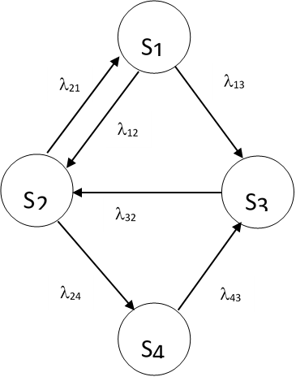

Slide 39
Схемы гибели и размножения

